Slide 1

Veille Technologique : Cybersécurité en IA
Une approche méthodique pour sécuriser les systèmes d'intelligence artificielle
Mission
Établir une veille technologique structurée sur les enjeux de cybersécurité appliqués à l'intelligence artificielle
Approche
Automatisation du processus de surveillance et production de synthèses régulières pour les parties prenantes
Notes:
Objectif de cette veille.
Avoir une methodologie
Etablir une etat des lieux de ces enjeux.

Slide 2

PART 1 : MÉTHODOLOGIE / OUTILS
Approche structurée et outils de surveillance

Slide 3
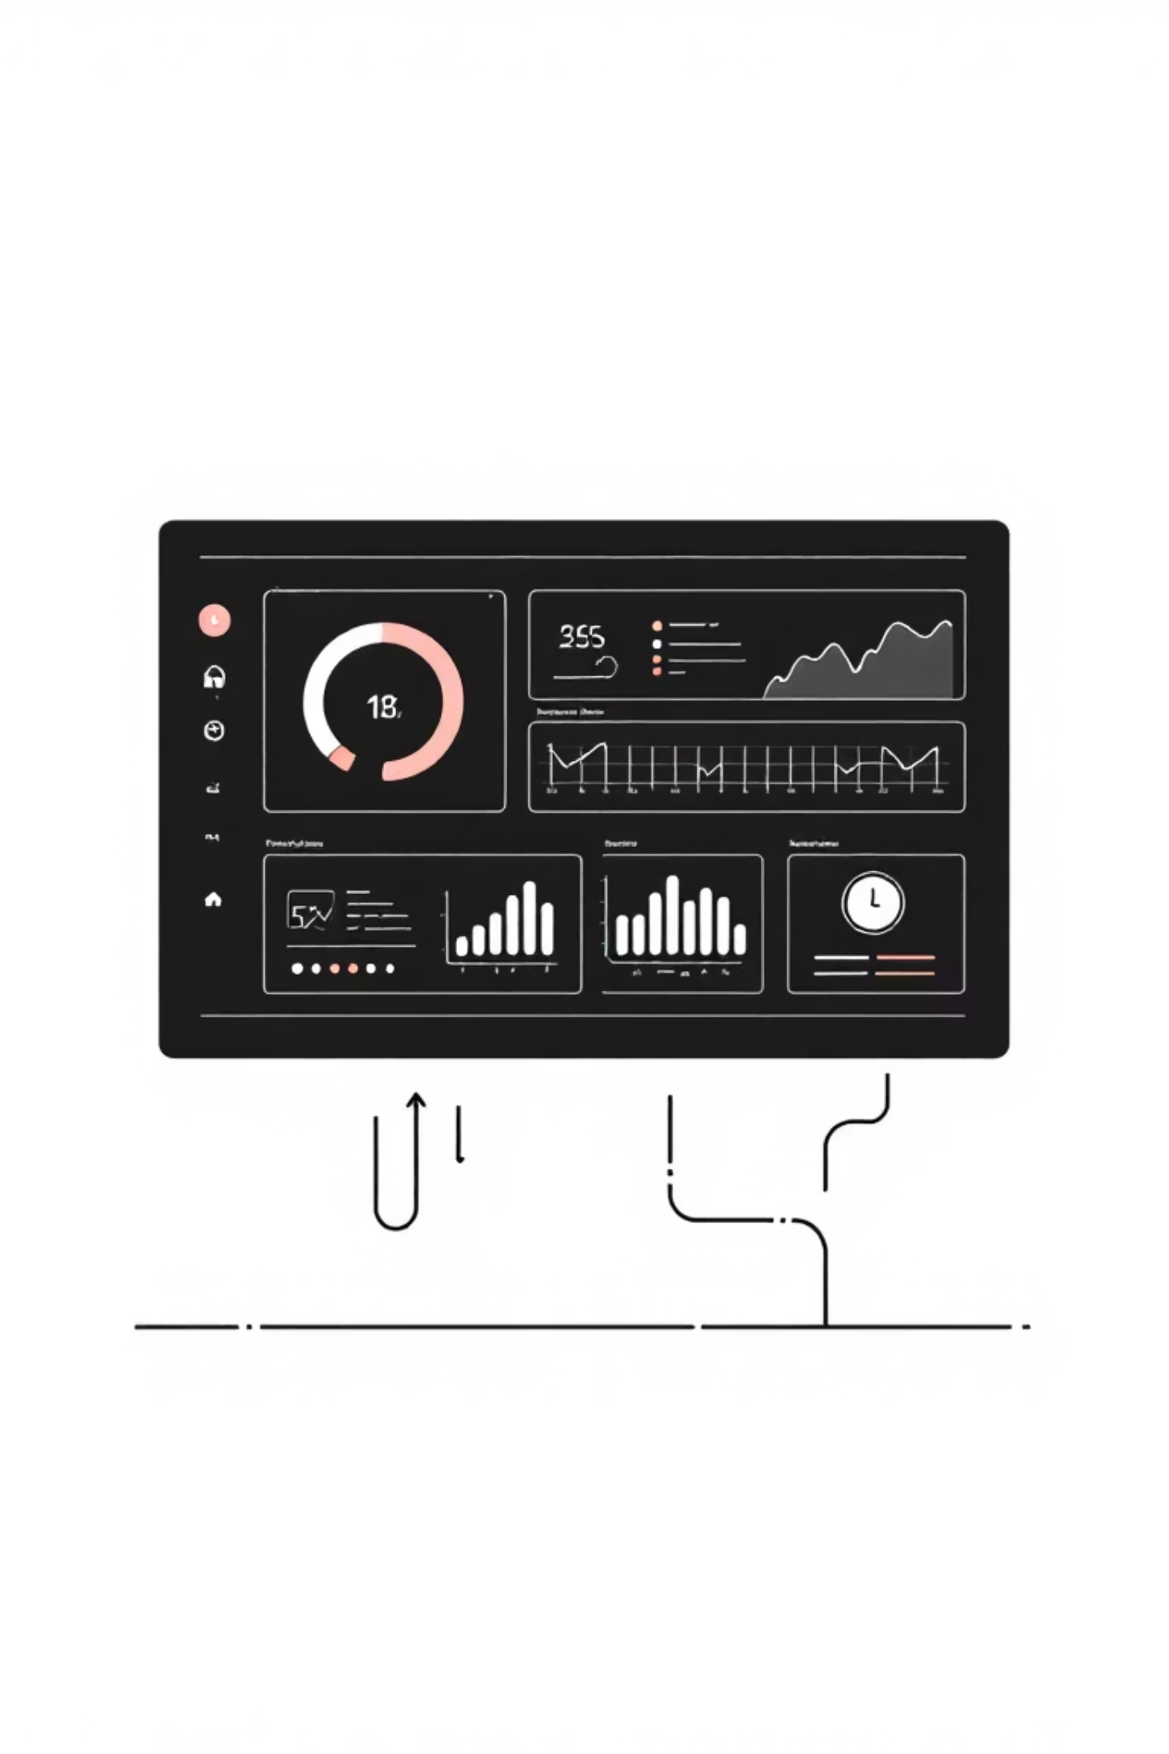
Objectifs de la veille technologique
01
Comprendre les enjeux
Appréhender les risques de cybersécurité spécifiques aux systèmes d'intelligence artificielle et leurs implications
02
Automatiser la surveillance
Mettre en place un rituel de veille régulier et automatisé pour rester informé des dernières menaces
03
Identifier les sources fiables
Sélectionner et valider des sources d'information pertinentes et crédibles dans le domaine
04
Produire des synthèses
Créer des restitutions structurées et compréhensibles pour toutes les parties prenantes du projet
Notes:
Comprendre les enjeux ce sur quoi on se focalise
Automatiser le recherche sur le sujet
Identifier les sources fiables
Produire une synthèse.

Slide 4

Méthodologie et outils de veille
Agrégation de contenu
Inoreader
Agrégateur de flux RSS pour centraliser les sources académiques et professionnelles
Google Alerts
Système d'alertes automatiques par email ou par flux RSS pour surveiller les mots-clés stratégiques
arXiv
Plateforme en ligne qui permet de diffuser gratuitement des articles scientifiques avant leur publication officielle dans des revues.
feedparser
Bibliothèque python qui permet de lire facilement des flux RSS et Atom en convertissant en objet manipulable
Ces outils permettent une surveillance continue et automatisée des sources d'information clés en cybersécurité IA.
Notes:
Sur quoi on se concentre.
Mettre ArXiv en 1° :
Approche academique pour avoir une recherche approfondi.

Slide 5

Sources RSS et alertes configurées
Flux RSS officiels (Feedly)
Alertes Google paramétrées
Microsoft Security Blog
Surveillance en temps réel sur plusieurs domaines :
Google AI Blog
OpenAI Blog
Cyber attaque IA
arXiv Machine Learning (cs.LG)
Cyber attack AI
arXiv Artificial Intelligence (cs.AI)
Cybersécurité IA
Cybersecurity AI
The Hacker News
OWASP ML Security Top 10

Slide 6

Rituel de veille automatisé
Lundi
Weekend
Ouverture de Feedly et lecture des nouveautés dans le dossier "Cybersécurité IA"
Mise à jour de la synthèse et rédaction des conclusions dans le fichier README.md
1
2
3
Mercredi
Tri des articles et sauvegarde des plus pertinents dans Substack pour analyse approfondie
Ce rituel hebdomadaire garantit une surveillance continue et une capitalisation progressive des connaissances en cybersécurité IA.

Slide 7

PART 2 : SUJET - LA CYBERSÉCURITÉ POUR LES SYSTÈMES D'IA
Menaces, risques et bonnes pratiques de protection

Slide 8






Principales menaces identifiées
Attaques adversariales
Poisoning des données
Modification subtile des données d'entrée pour tromper le modèle et obtenir des prédictions erronées
Altération malveillante du dataset d'entraînement pour corrompre le comportement du modèle
Vol de modèles
Backdoors
Récupération d'un modèle propriétaire via l'analyse de ses réponses et prédictions
Comportements cachés déclenchés par des motifs spécifiques intégrés au modèle
Prompt injection
Supply chain IA
Manipulation des LLM pour obtenir des données sensibles ou contourner les protections
Dépendances logicielles corrompues ou malveillantes intégrées dans l'écosystème IA

Slide 9

Bonnes pratiques de protection
1
2
Vérification des données
Tests adversariaux
Nettoyage et validation rigoureuse des données d'entraînement avant utilisation
Évaluation régulière de la robustesse du modèle face aux attaques
3
4
Filtrage des prompts
Gestion des dépendances
Mise en place de contrôles stricts pour les entrées utilisateurs des LLM
Mise à jour et audit sécurisé de toutes les bibliothèques tierces
5
Cadres de sécurité
Application des normes NIST AI RMF et OWASP pour une approche structurée

Slide 10








Security by Design : une approche essentielle
Identification des risques
Exigences de sécurité
Analyse préventive des vulnérabilités potentielles dès la conception du système
Définition claire des normes et contraintes de sécurité à respecter
Supervision continue
Contrôles adaptés
Tests réguliers, détection des vulnérabilités et maintien de la conformité
Principe du moindre privilège, authentification multi-facteurs, gestion sécurisée des clés
La cybersécurité doit être intégrée dès la phase de conception pour limiter les risques d'intrusion et de fuite de données.

Slide 11

Résultats et perspectives
Synthèse des 3 semaines
Semaine 1
Configuration et test des flux RSS, premiers articles lus et sauvegardés
Semaine 2
Analyse approfondie des articles, mise à jour du README et définition des alertes Google
Semaine 3
Finalisation du README et création d'une présentation synthétisant les points clés
Bénéfices obtenus
Compréhension approfondie des risques liés à l'IA
Mise en place d'un rituel automatisé de suivi des sources fiables
Sélection d'outils et pratiques pour sécuriser les projets IA

Slide 12
PART 3 : BONNES PRATIQUE D’UTTILISATION D’IA
Gouvernance et Stratégie de l'IA

Slide 13




Gouvernance IA :
L'adoption de l'IA ne s'improvise pas. Elle nécessite un cadre rigoureux pour transformer l'innovation en avantage compétitif sécurisé.
Politique d'Usage Claire
Définissez strictement les outils autorisés et les données acceptables. Interdisez le "Shadow AI".
Analyse de Risques
Avant tout déploiement, évaluez l'impact sécurité et la conformité des données.
Gouvernance Unifiée
Créez un comité incluant Sécurité, IT, Juridique et Métiers pour piloter la stratégie.

Slide 14





Protection des Données et Intégrité du Code
Le cœur de la sécurité IA : protéger le patrimoine informationnel et garantir la fiabilité des résultats.
Sanctuarisation des Données
DevSecOps & IA
Filtrez et anonymisez les flux. Utilisez des environnements "Sandbox" pour les tests.
Tout code généré doit être audité, testé et validé par un expert humain.
Défense Active
Protégez vos systèmes contre le "Prompt Injection" et le "Model Poisoning".
Règle d'Or
Pas de code propriétaire ni de secrets dans les modèles publics. Privilégiez les instances locales.

Slide 15








Facteur Humain et Surveillance Continue
L'IA n'est pas une source de vérité absolue. La vigilance humaine et la supervision technique restent vos meilleures défenses.
Expertise Humaine
Journalisation & Logs
Lutter contre le biais d'automatisation. L'IA assiste, l'humain décide.
Tracez toutes les interactions pour détecter les dérives et exfiltrations.
Formation Continue
Maintenance
Apprenez aux équipes à douter de l'IA et à repérer le code vulnérable.
Mettez à jour régulièrement les modèles et surveillez les hallucinations.
En résumé
Protéger les données, valider les résultats, et maintenir l'humain dans la boucle de décision.

